Slide 1
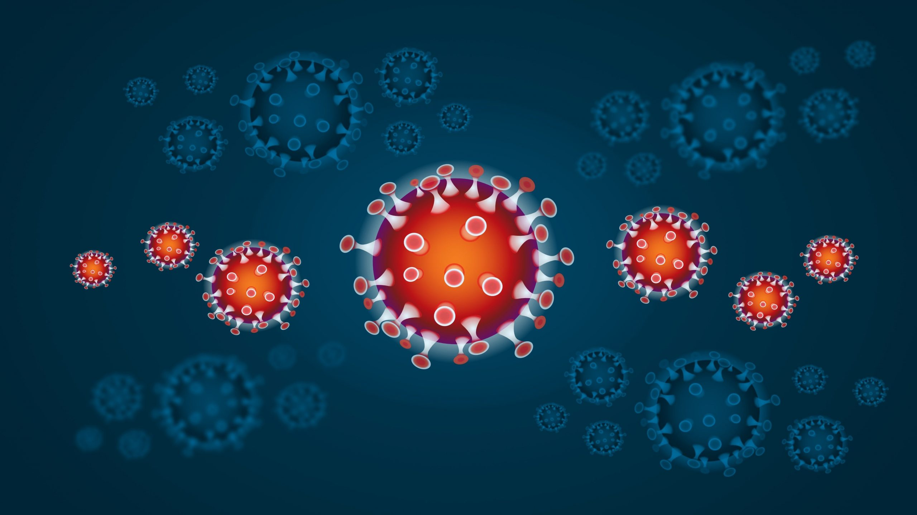
KORONAVIRUS

Slide 2
UPOZORENJE
Budite svjesni da se u kriznim situacijama često pojavljuju dezinformacije i lažne vijesti na internetu, posebno na društvenim mrežama, kroz aplikacije za dopisivanje, mailove gdje se posebno brzo šire, ali i usmenom predajom.
Takve lažne informacije povećavaju strah i paniku među ljudima.
Iz tog razloga, u ovoj ćete prezentaciji pronaći samo SLUŽBENE i PROVJERENE informacije.
Informacije su preuzete s internetskih stranica na kojima možete pročitati dodatne informacije:
HZZJZ, koronavirus.hr, unicef.org i medijska pismenost.hr

Slide 3
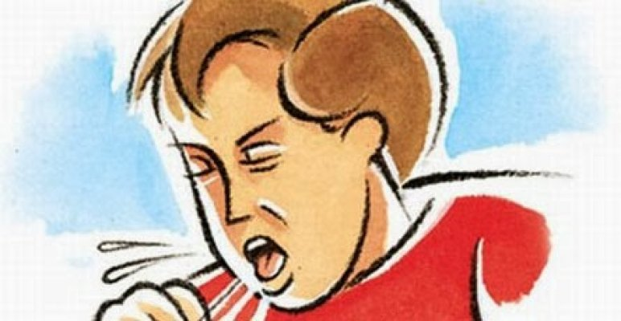
O koronavirusu
KORONAVIRUS uzrokuje virusnu bolest koja se manifestira simptomima sličnim gripi. Brzo se širi, a u nekim slučajevima može dovesti do težih komplikacija respiratornog sustava ili smrti.
Koronavirus izaziva simptome slične gripi:
povišene tjelesne temperature
kašlja
otežanog disanja
bolova u mišićima i
umora
U težim slučajevima javlja se teška upala pluća, sindrom akutnog otežanog disanja, sepsa i septički šok koji mogu uzrokovati smrt pacijenta, a osobe koje boluju od kroničnih bolesti podložnije su težim oboljenjima.

Slide 4
NEMOJ ZANEMARITI
Neki su simptomi jednaki kao kod prehlade i gripe, stoga, ne znači da pojavom nekih od simptoma imate koronavirus.
Procijenu donosi liječnik!
Ako osoba nije bila u bliskom kontaktu s osobom koja je zaražena ili nije bila u nekoj od zemalja koje su zahvaćene virusom – malo je vjerojatno da je osoba obolila od koronavirusa.

Slide 5
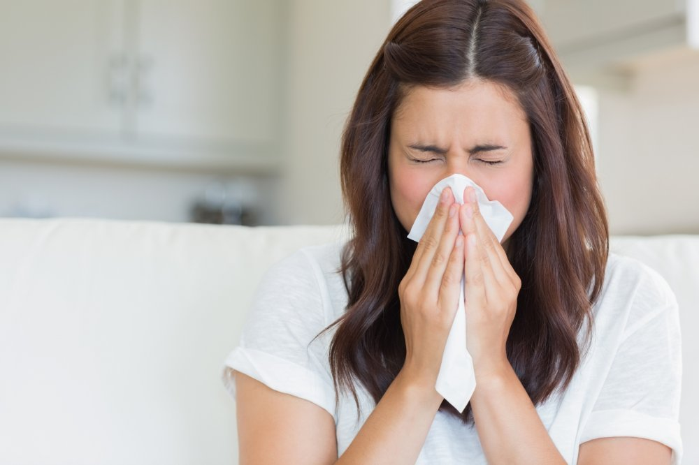
Kako se virus širi?
Izravnim kontaktom sa zaraženom osobom
Kapljičnim putem (kihanje, kašljanje)
Dodirom predmeta i površina izloženih virusu

Slide 6
Što mogu učiniti da spriječim širenje virusa?
Što češće perite ruke - treba koristiti toplu tekuću vodu i sapun.
Kada kašljete i kišete prekrijte usta i nos laktom ili papirnatom maramicom koju poslije odbacite u koš za otpad s poklopcem te operite ruke. Pri kašljanju i kihanju okrenite lice od drugih osoba.
Izbjegavajte dodirivanje lica, usta i očiju rukama.
Provjetravajte prostorije.
Izbjegavajte kontakt s osobama koje imaju povišenu tjelesnu temperaturu, kašalj i/ili kratak dah.
Izbjegavajte rukovanje, grljenje i poljupce te održavajte razmak od barem 1m kod razgovora na otvorenom prostoru ili 2m u zatvorenom prostoru.
Izbjegavajte veće grupe ljudi i javna okupljanja.
Ne pušite! Prestanak pušenja smanjuje rizik za razvoj teške plućne bolesti uzrokovane novim koronavirusom.

Slide 8
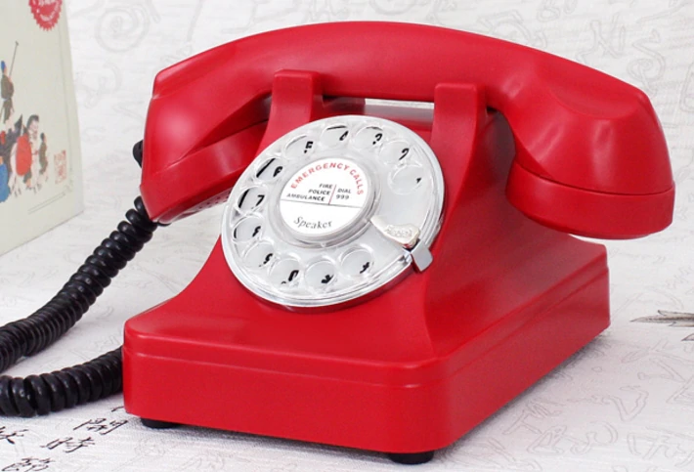
Ako imate simptome respiratorne bolesti (kašalj, kihanje, grlobolja, povišena tjelesna temperatura, kratak dah) nazovite liječnika i nadležnu epidemiološku službu te izbjegavajte odlazak u zdravstvenu ustanovu ako vam to liječnik nije savjetovao telefonom.

Slide 9
113
Za sva pitanja na temu koronavirusa otvoren je novi broj:
Pozivni centar na temu koronavirusa broj 113
Građanima od 7 do 22 sata svaki dan na upite odgovaraju epidemiolozi i drugi stručnjaci.
DUBROVAČKO-NERETVANSKA ŽUPANIJA - Zavod za javno zdravstvo Dubrovačko neretvanske županije: +385 98 24 34 54

Slide 10
Korisni linkovi
Najčešća pitanja i odgovore o koronavirusu pročitajte na linku:
https://www.koronavirus.hr/najcesca-pitanja-i-odgovori/106
O istinama i mitovima o koronavirusu saznajte na sljedećem linku:
https://www.koronavirus.hr/mitovi-i-istine-o-koronavirusu/60

Slide 11
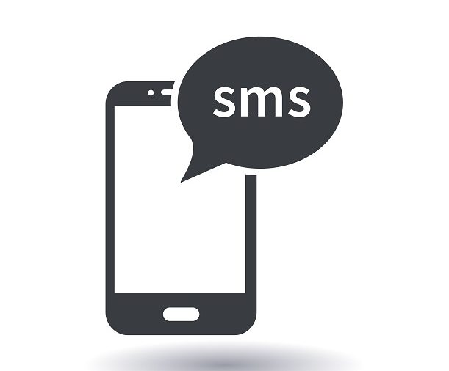
Koja je uloga medija u prijenosu informacija o koronavirusu
VAŽNO!!!
Riječ je prije svega o kritičkom vrednovanju izvora na internetu, odnosno provjeravanju tko stoji iza neke informacije. To svakako treba uzeti u obzir prije nego što povjerujemo u neku novu informaciju i osobito prije nego što je odlučimo lajkati ili podijeliti, ili čak primijeniti.
Pritom je dobro imati na umu i efekt “društvenog dokaza”, koji govori o tome da su ljudi spremniji podijeliti i povjerovati u informaciju koju je već puno drugih ljudi lajkalo ili podijelilo, iako je možda stigla iz upitnog izvora. I ovoga puta ne nasjesti na to.
NE DIJELI NEPROVJERENE INFORMACIJE!

Slide 12
SavjetI o tome kako koristiti vještine medijske pismenosti u ovoj situaciji,
Informirajte se izravno iz relevantnih izvora (Svjetska zdravstvena organizacija (WHO), Hrvatski zavod za javno zdravstvo, pratite javljanja Kriznog stožera za civilnu zaštitu u 9 sati ujutro i 16 sati poslijepodne).
Ako na nekoj internetskoj stranici naiđete na tvrdnju koja vam djeluje čudno – provjerite njihove izvore! Ako citiraju stariju verziju vlastitog članka, to je dobar razlog za sumnju.
Budite kritični prema informacijama koje vidite i uvijek provjerite konzistentnost činjenica tražeći iste informacije i u drugim izvorima vijesti.
Imajte na umu dobro staro pravilo da korelacija (povezanost) nije isto što i uzročno-posljedična veza. Da, postoji videozapis na kojem se vidi kako netko jede kuhanog šišmiša. I da, poznato je da se šišmiši mogu zaraziti koronavirusom. Znači li to da ovaj video prikazuje primjer incidenta koji je izazvao infekciju koronavirusom? Ne nužno.

Slide 13
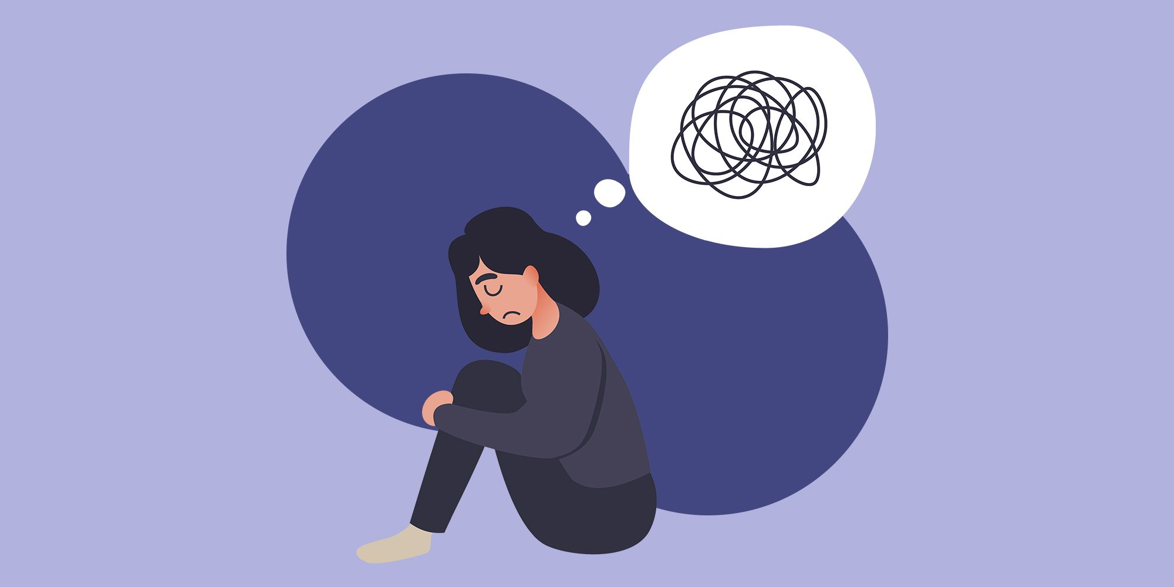
ŠTO AKO OSJEĆAM STRAH ILI PANIKU?
U ovoj je situaciji najvažnije ostati miran i opskrbiti se točnim informacijama.
U datoteci (file) „Misli dobro”, u ovom kanalu Stručno-razvojne službe, možeš pronaći načine kako se nositi s neugodnim emocijama.
Za dodatna pitanja i objašnjenja, tu smo za tebe, javi nam se ☺

